Slide 1
TRƯỜNG TIỂU HỌC BÁT TRANG
CHÀO MỪNG CÁC EM ĐẾN VỚI TIẾT
TOÁN LỚP 1E
Giáo viên: Vũ Thị Nhàn

Slide 2
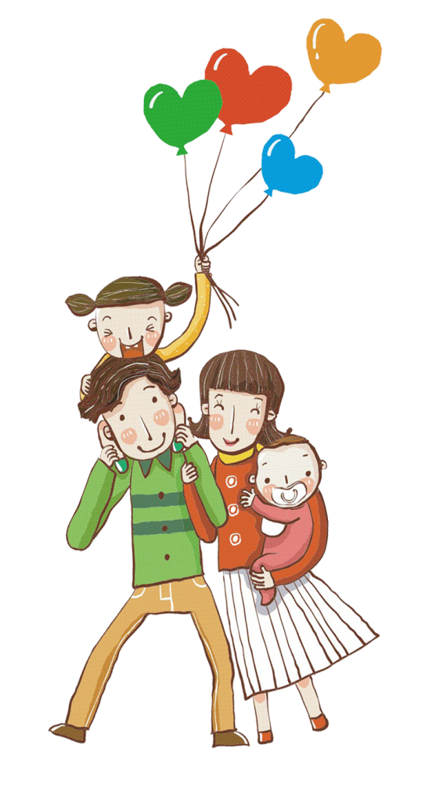
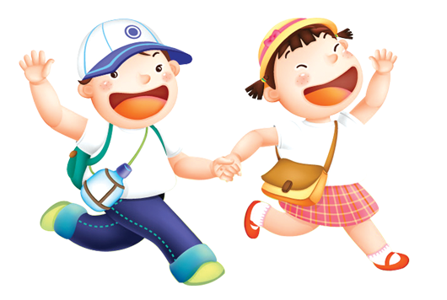
Bài 34
XEM GIỜ ĐÚNG TRÊN ĐỒNG HỒ
TIẾT 2

Slide 3
9 giờ
7 giờ

Slide 5
Bác Cú Mèo đi ngủ lúc 10 giờ sáng.

Slide 6
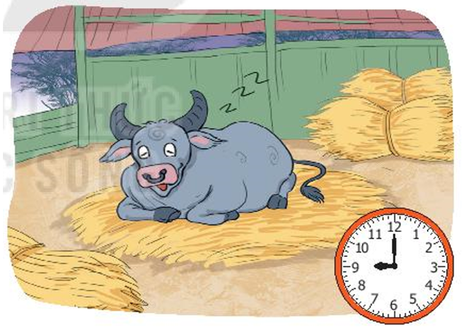
Chú trâu đi ngủ lúc 9 giờ tối.

Slide 7
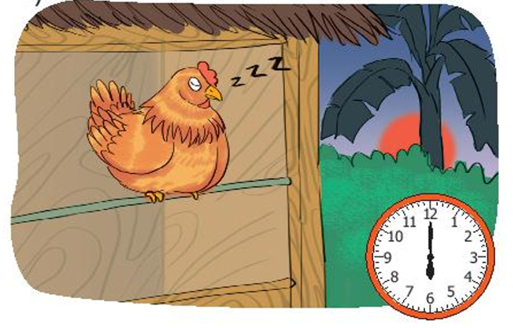
Cô gà mái đi ngủ lúc 6 giờ chiều.

Slide 8
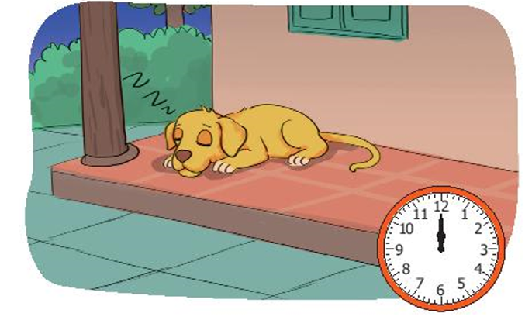
Chú chó đi ngủ lúc 12 giờ trưa.

Slide 9
11 giờ trưa
9 giờ tối
6 giờ chiều
12 giờ trưa

Slide 10
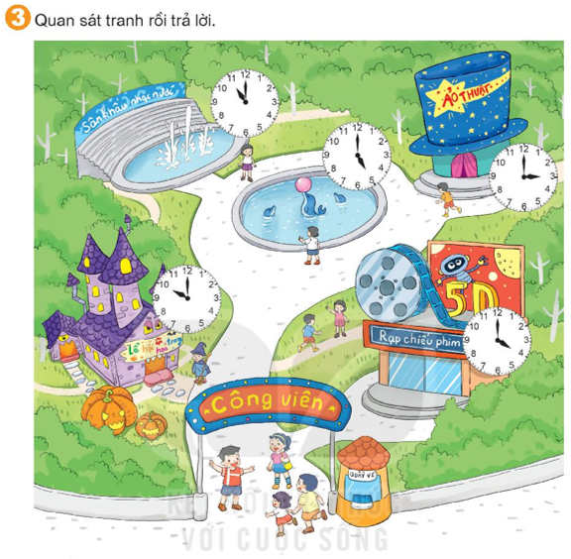
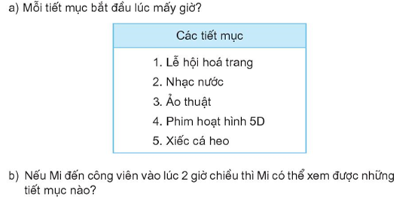

Slide 11
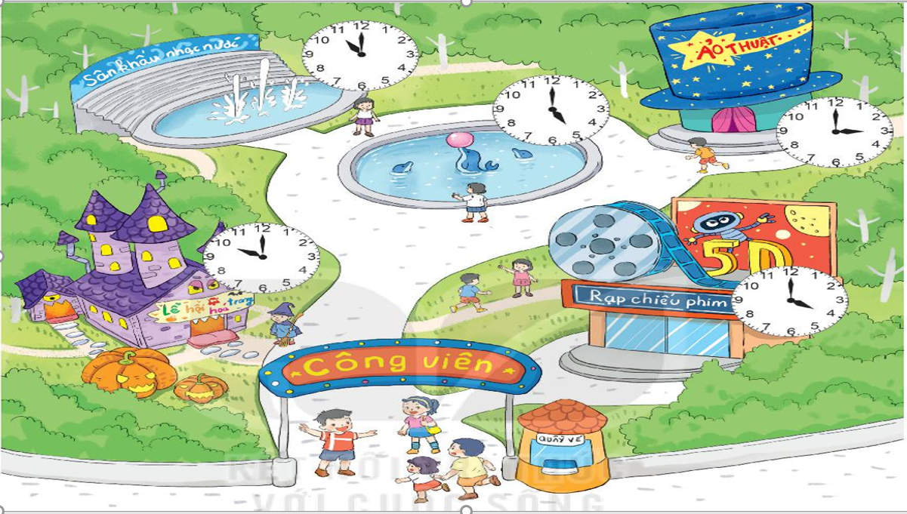
11 giờ
5 giờ
5 giờ
3 giờ
3 giờ
10 giờ
4 giờ
4 giờ

